Slide 1

«Устное народное творчество как средство развития речи детей»
Подготовила воспитатель СЗД:
Аккузина М. Г.

Slide 2

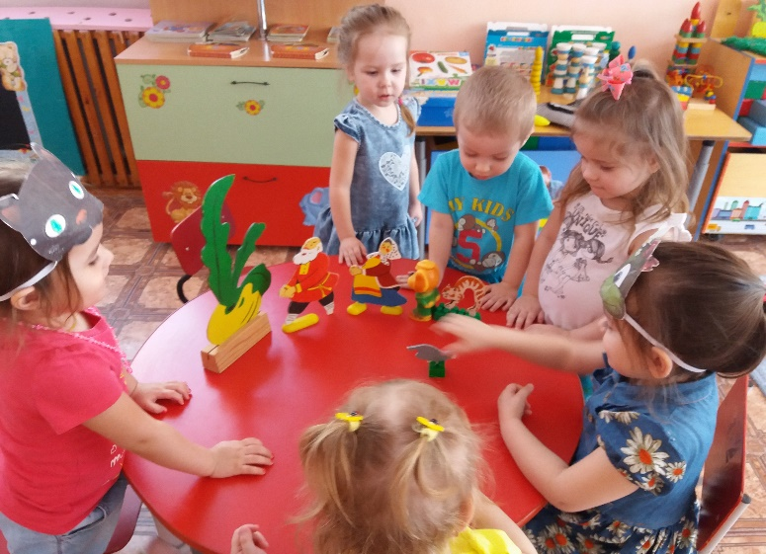
Использование произведений русского народного фольклора, как возможность развития речи детей младшего и старшего возраста, сделать их жизнь интересной и содержательной, наполнить яркими впечатлениями, радостью творчества, способностью познать себя и окружающий мир.

Slide 3
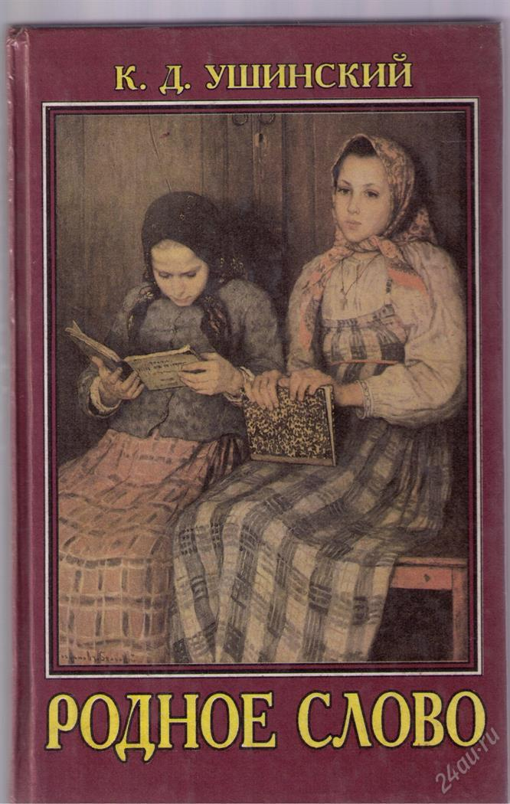
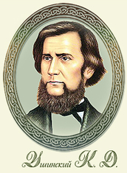
Родное слово – основа всякого умственного развития и сокровищница всех знаний.
К.Д. Ушинский

Slide 4
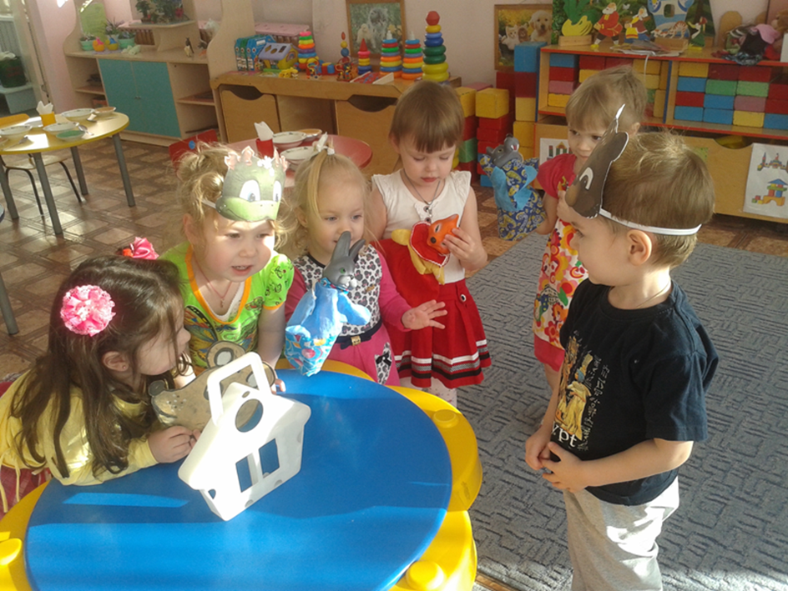
Детство – то время, когда возможно подлинное, искреннее погружение в истоки национальной культуры. Дошкольное образовательное учреждение – первое и самое ответственное звено в общей системе народного образования.

Slide 5

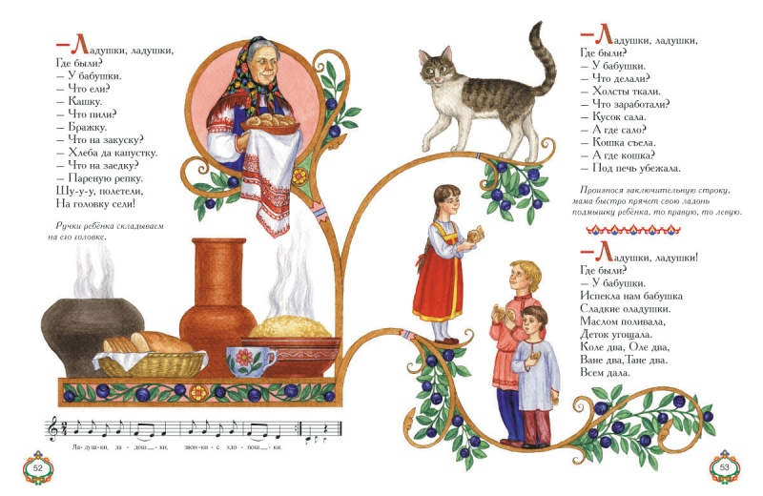
Потешки и пестушки - это небольшие стихотворения-приговорки, которыми сопровождают любые занятия с ребенком или действия самого ребенка - потягивание со сна, одевание и т. д.

Slide 6
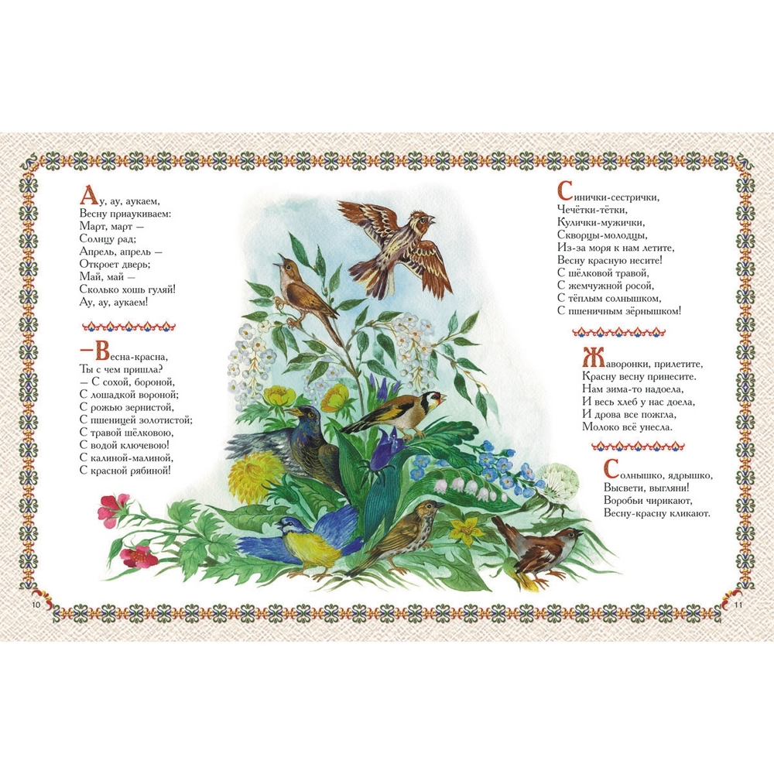

Заклички – это небольшие песенки, предназначенные для распевания группой детей.

Slide 7


Пословица – коротенькая притча. Это суждение, приговор, поучение.
К.Д.Ушинский говорил, что пословицы помогают детям изучать окружающий мир, лучше понимать различные явления, события.

Slide 8

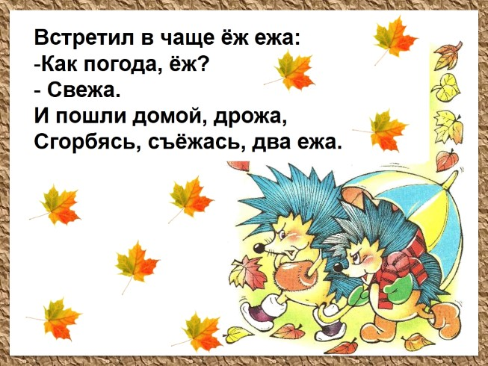
Скороговорки – тоже игра со словом. В них поставлены слова, похожие по звучанию, в которых используются одни и те же или сходные звуки, но в разных комбинациях.

Slide 9

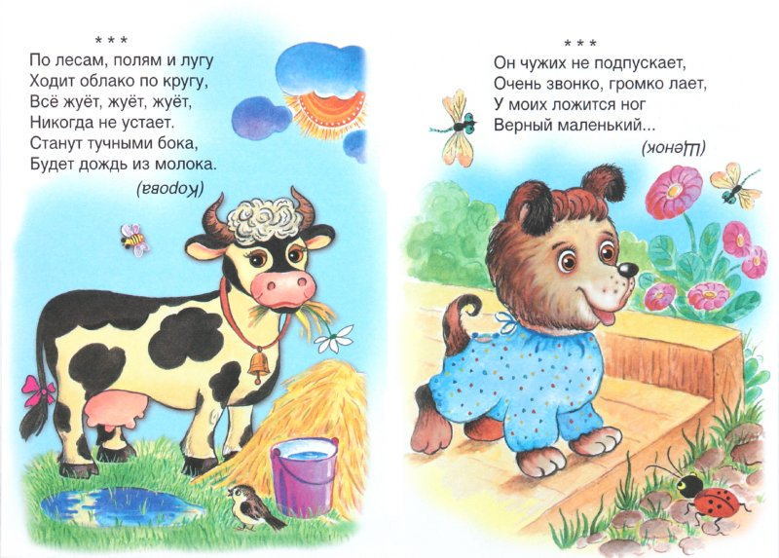
Загадка – одна из малых форм устного народного творчества, в которой в предельно сжатой, образной форме даются наиболее яркие, характерные признаки предметов или явлений.

Slide 10

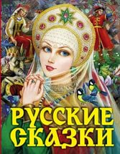

В сказке присутствует функция профилактики, воспитания здорового образа жизни, охраны человека от пагубных, наносящих урон здоровью увлечений, пристрастий. Сказка выполняет терапевтическую и профилактическую функцию. Она отражает в себе хозяйственно – бытовой уклад народа, его язык, его традиции и обычаи, предметно – вещную атрибутику.

Slide 11
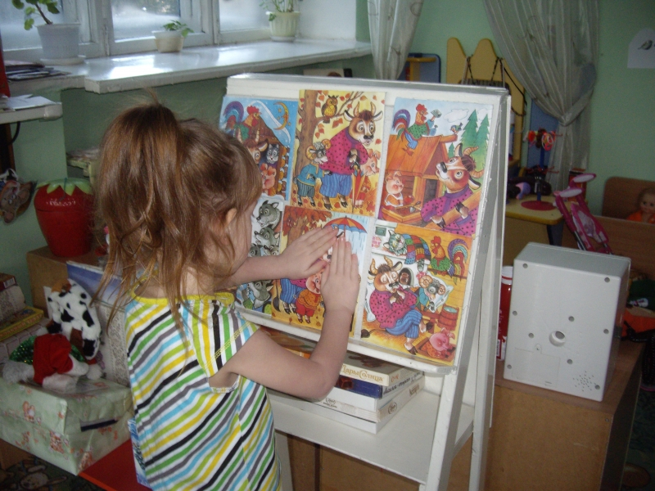
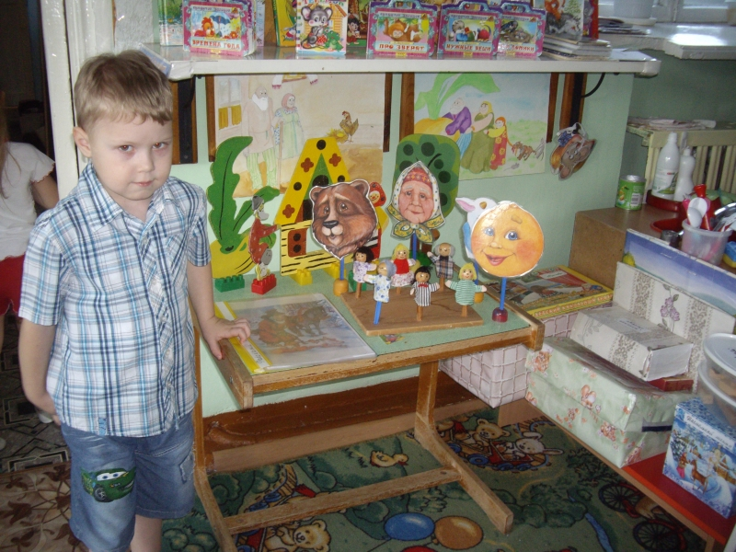
Развитие речи дошкольников имеет важное значение. Фольклорные жанры позволяют наиболее полно развивать связную речь детей, так как детям интересны обороты и выражения народной речи. А также фольклор позволяет детям чувствовать себя раскованнее, смелее, непосредственнее, развивает воображение, дает полную свободу для самовыражения.

Slide 12
Спасибо за внимание!

